Slide 1
Музыкально-дидактические игры

Slide 2
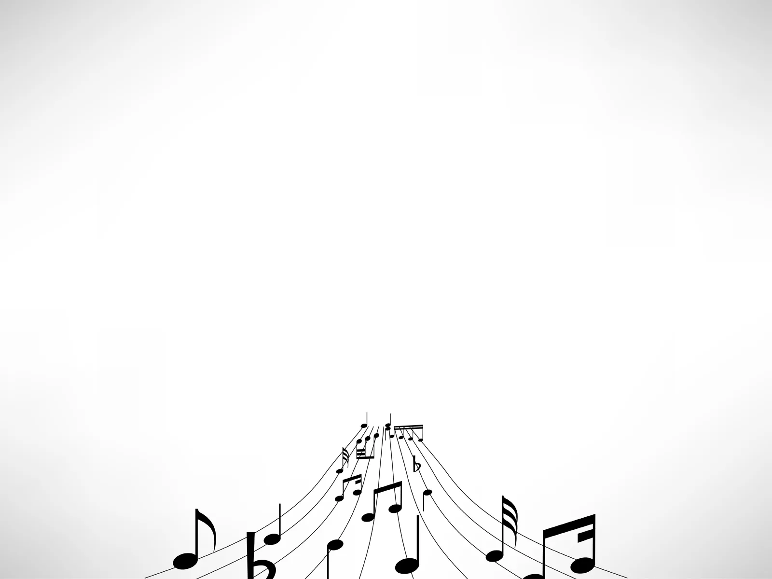
«Бубенчики» (5-6 лет)
Оборудование: карточки (по числу играющих) с изображением трех бубенчиков: красный - «дан», зеленый - «дон», желтый - «динь»; маленькие карточки с изображением таких же бубенчиков (на каждой по одному); металлофон.
Цель: развитие звуковысотного слуха
Ход игры: Ведущий показывает детям большую карточку с бубенчиками:
«Посмотрите, дети, на этой карточке нарисованы три бубенчика. Красный бубенчик звенит низко, мы назовем его «дан», он звучит так (поет до первой октавы): дан-дан-дан. Зеленый бубенчик звенит немного выше, мы назовем его «дон», он звучит так (поет ми первой октавы): дон-дон-дон. Желтый бубенчик звенит самым высоким звуком, мы назовем его «динь», и звучит он так (поет соль первой октавы): динь-динь-динь».
Педагог просит детей спеть, как звучат бубенчики: низкий, средний, высокий.
Затем всем детям раздают по одной большой карточке.
Педагог показывает маленькую карточку, например, с желтым бубенчиком. Тот, кто узнал, как звучит этот бубенчик, поет «динь-динь-динь» (соль первой октавы). Педагог дает ему карточку, и ребенок закрывает ею желтый бубенчик на большой карточке.
Металлофон можно использовать для проверки ответов детей, а также в том случае, если ребенок затрудняется спеть (он сам играет на металлофоне).
В игре участвует любое количество детей (в зависимости от игрового материала). Но при этом надо помнить, что каждый участник получит маленькую карточку только тогда, когда споет соответствующий звук или сыграет его на металлофоне.

Slide 3
«Кулачки и ладошки» (5-6-лет)
«Весёлые матрёшки»
(5-6- лет)
Цель: различение ритма
Цель: развитие чувства ритма.
Ход игры: Две группы детей («кулачки» и «ладошки») сидят на стульях и поочерёдно поют свои партии, точно отхлопывая ритм: первая кулачками, вторая ладошками.
Ход игры: В игре принимают участие несколько играющих. У взрослого в руках большая яркая матрёшка, у детей – маленькие. Взрослый отстукивает по столу несложный ритмический рисунок своей матрёшкой. Дети повторяют его маленькими матрёшками.

Slide 4
«Музыкальная лесенка» (5-6 лет)
Ход игры: Педагог беседует с детьми об известных им в окружающей жизни ступеньках и лесенках. Опираясь на опыт детей, педагог рассказывает им об особенной музыкальной лесенке, которую нельзя ни увидеть, ни потрогать руками, т.к. её ступеньки – музыкальные звуки – можно только услышать. Детям предлагается прослушать движение мелодии вверх и вниз по ступенькам музыкальной. Педагог поёт песенку, сопровождая своё пение движением ладони по воображаемым ступеням.
«Сту-пень-ки - зву-ки вверх и-дут,
за-тем о-ни нас вниз све-дут».
Упражнение повторяется несколько раз вместе с детьми.
Цель: дать детям представление о постепенном восходящем и нисходящем движении мелодии.
Оборудование: 8-ступенчатая лесенка и фигурка, которая перемещается по ней.

Slide 5
«Нарисуй мелодию» (5-6 лет)
Ход игры: Педагог раздаёт детям индивидуальные карточки, на обороте которых приклеен конверт с нотами-кружочками. Педагог пропевает песенку и даёт детям задание определить, из какого количества ступенек музыкальной лесенки она состоит. Детям предлагается вместе с педагогом пропеть эту песенку, двигая ладошку по ступенькам. Педагог пропевает песенку по фразам, предлагая детям «нарисовать мелодию» на карточке, используя ноты-кружочки. Дети вместе с педагогом пропевают песенку, глядя на графическое изображение мелодии на карточке.
Например:(на двух, трёх, четырёх звуках).
Тётка – богатка,
Сшей мне рубашку.
Хочу нарядиться:
Еду веселиться.
И так далее….
Цель игры: развитие звуковысотного слуха.
Оборудование: Индивидуальные карточки с нотами кружочками.

Slide 6
«Три поросёнка» (5-6 лет)
Оборудование: На планшете изображены лес и сказочный дом. В нём вырезано одно окошко, в котором вращающийся диск с изображением трёх поросят: Нуф-Нуф в синей шапочке, Наф- Наф - в красной, Ниф-Ниф - в жёлтой. Вверху на игровом поле прикреплены три пластинки от металлофона. Под пластинкой фа первой октавы нарисована мордочка поросёнка в синей шапочке Нуф-Нуфа, под пластинкой ля первой октавы – поросёнок в красной шапочке – Наф-Наф, под пластинкой до второй октавы – поросёнок в жёлтой шапочке – Ниф-Ниф. Здесь же прикреплён молоточек от металлофона, 8-12 больших карт (по числу играющих), каждая разделена на три части (три окошка) с изображением шапочек трёх поросят.
Цель: развитие звуковысотного слуха.
Ход игры: Дети по очереди вращают диск. В окошке домика появляется поросёнок, например, в жёлтой шапочке. Ребёнок должен спеть «Я Ниф-Ниф» - на звуке до второй октавы и, если он спел правильно, получает карточку с изображением жёлтой шапочки и закрывает ею соответствующее изображение на своей карточке. если ребёнок затрудняется спеть, он играет на пластинке. Побеждает тот, кто раньше закроет все три части своей карты.

Slide 7
«Прогулка» (5-6 лет)
Ход игры:
Муз. рук.: «Сейчас мы с вами пойдём на прогулку, но она необычная, помогать нам будут музыкальные молоточки. Вот мы с вами спускаемся по лестнице» музыкальный руководитель медленно ударяет молоточком по ладони, дети повторяют такой же ритмический рисунок.
Муз.рук.: « А теперь мы вышли на улицу, светит солнышко, все обрадовались и побежали. Вот так!» частыми ударами передаёт бег. Все повторяют.
Муз.рук.: «Таня взяла мяч и стала медленно ударять им о землю» медленно ударяет молоточком. Дети повторяют.
Муз.рук.: «Но вдруг на небе появилась туча, закрыла солнышко, и пошёл дождь. Сначала это были редкие капли, а потом начался сильный ливень», музыкальный руководитель постепенно ускоряет ритм ударов молоточком. Дети повторяют.
Муз.рук.: Испугались дети и побежали в детский сад» быстро и ритмично ударяет молоточком.
Цель: развитие чувства ритма.
Оборудование: Музыкальные молоточки по числу играющих.

Slide 8
«Найди золотой ключик» (5-6 лет)
Оборудование: Плоскостные фигурки рыбок, рака, камней, водорослей для создания эффекта водоёма (крепятся на фланелеграфе), указка, на конце которой липкая лента, на неё крепится черепаха, плоскостное изображение золотого ключика, фланелеграф.
Цель: Научить дошкольников конструировать и преобразовывать коллективные песенные импровизации, исполнять их хором без сопровождения с подвижными динамическими оттенками, чисто интонируя мелодию.
Ход игры: Выбирают водящего. Он поворачивается спиной к фланелеграфу и не видит, что делают дети. Педагог с остальными играющими детьми прячет под любой из предметов, расположенных на фланелеграфе, золотой ключик. Затем зовут водящего. Он поворачивается лицом к детям, берёт черепаху, крепит её на указку и, медленно перемещая от одного предмета к другому, ищет золотой ключик, слушая подсказку детей: их пение, усиливающееся или затихающее в зависимости от приближения или удаления от золотого ключика.
Играют три-четыре раза,
выбирая нового водящего.
Каждый раз золотой ключик прячут под другой предмет.

Slide 9
«Цветы» (5-6 лет)
Оборудование: эмоциональные открытки, примеры созвучий, карточки-модели ритмоинтонаций, изображающие эмоции радости, печали, динамическая партитура.
Цель игры: развитие интонационной выразительности речи.
Игровое задание: предлагаем детям
- послушать стихотворение;
- послушать звукоподражание (цветы) на слоги «дили-дон» в речи, затем в пении с интонацией радости (громко, быстро, радостно), печали (тихо, медленно, печально).
- рассмотреть карточки, соответствующие ритмическим рисункам.
- послушать музыкальные фрагменты и рассмотреть открытки, изображающие эмоции радости, печали.
Сюжет: Посмотрите как похожи на лугу ромашки:
Жёлтые головки, белые рубашки.
На одном стебельке близнецы-двойняшки,
На другом – сразу три близнецы-тройняшки.
А эта ромашка – однашка,
Скучает, наверно, бедняжка.

Slide 10
«Осень» (5-6 лет)
Оборудование: эмоциональная открытка и карточка-модель ритмоинтонации, изображающие эмоцию спокойствия.
Образ: спокойный ёжик
Цель игры: развитие чувства ритма в процессе музыкально- речевого интонирования.
Сюжет: Для своей работы Художница-Осень взяла самые яркие краски и прежде всего отправилась с ними в лес. Там и принялась за свою картину. Берёзы и клёны она покрыла лимонной желтизной. А листья осинок разрумянила, будто спелые яблоки. Стал осинник весь ярко-красный, будто огонь горит. Забрела Осень на лесную поляну. Что же там она увидела? Среди пожелтевшей травы возле старого пня таскает в свою норку ёжик сухие листья и мягкий лесной мох - стелет себе постельку и напевает свою песенку «пых-пых-пых».
Далее взрослый может рассказывать о любом увиденном образе в разную пору года. Рассказ сопровождается музыкой (на выбор музыкального руководителя).
Игровое задание: предлагаем детям
- послушать рассказ;
- послушать звукоподражание (ёжик): тихо, спокойно, невысоко, медленно, ласково на слог «пф-фу».
- послушать музыкальный фрагмент и рассмотреть открытку, изображающую эмоцию спокойствия.
Далее предложить детям перевоплотиться в разные образы:
пчелы, жук, ворона, ветер, птицы, колокольчик, часы, исполняя звукоподражание в разном ритмическом и мимическом рисунке. Передавать эмоции мимикой.

